Slide 1
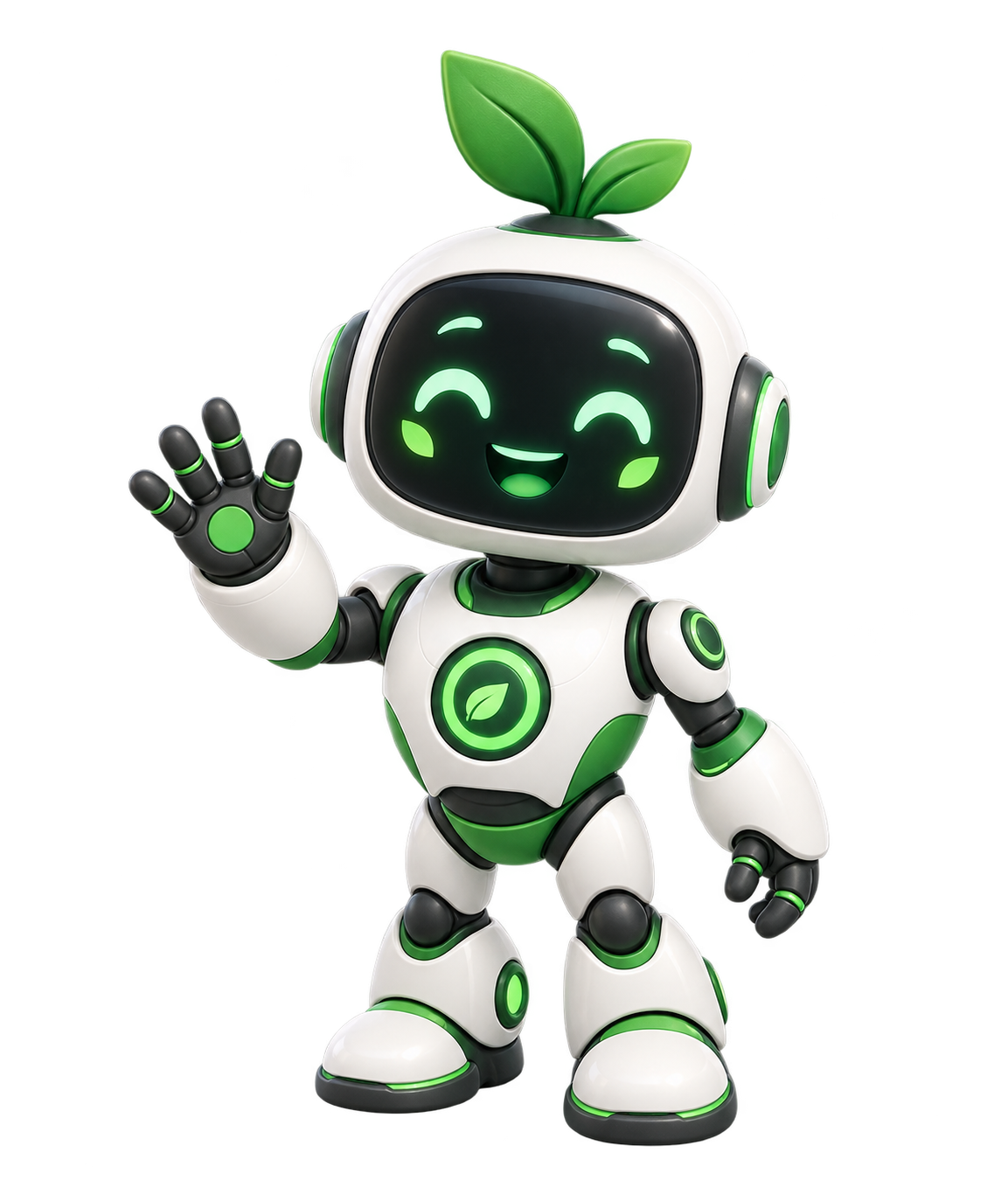
CALORIQ
01
CaloriQ
Acompanhamento alimentar
com inteligência artificial
Apresentação do projeto
Notes:
Abertura, 30 segundos. O CaloriQ é um aplicativo de acompanhamento alimentar que reúne registro de refeições, estimativas por imagem e acompanhamento de metas. A proposta é facilitar o registro e ajudar a pessoa a visualizar sua rotina alimentar.
Fontes do projeto: README.md; src/context/ThemeContext.tsx; assets/images/caloriq-ai-mascot.png

Slide 2
CALORIQ
02
O desafio do registro alimentar
Manter o diário atualizado
exige atenção todos os dias.
Identificar os alimentos e estimar as porções leva tempo.
Sem um histórico organizado, fica mais difícil acompanhar a rotina.
Notes:
Contexto, 40 segundos. Explique o problema que motivou o projeto: o trabalho envolvido em registrar cada refeição e consultar o histórico. Esta é a hipótese de produto que orienta o aplicativo, não uma conclusão de pesquisa com usuários. A proposta é reduzir etapas e concentrar as informações em uma experiência só.
Fontes do projeto: README.md; app/(tabs)/index.tsx

Slide 3
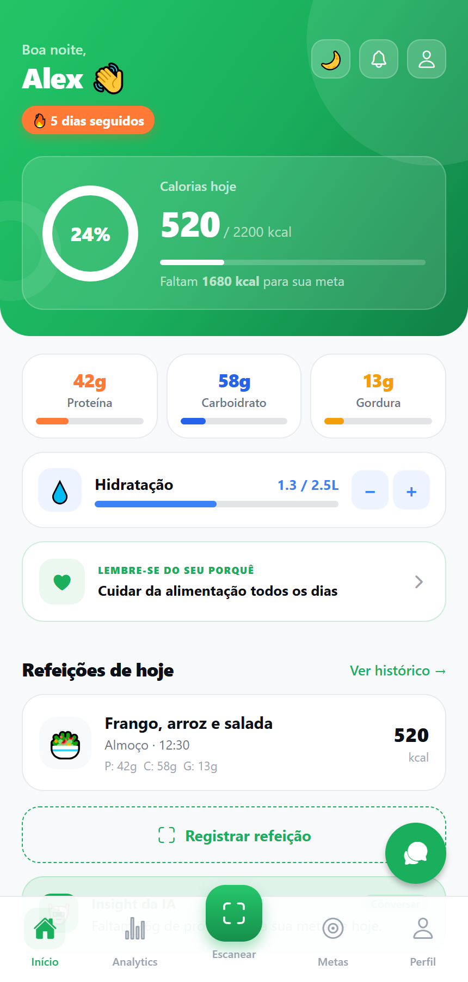
CALORIQ
03
A rotina em uma tela
Diário alimentar e hidratação
Calorias e macronutrientes do dia.
Refeições organizadas no histórico.
Registro do consumo de água.
Tela do aplicativo com dados de exemplo
Notes:
45 segundos. Mostre a tela inicial e explique como o usuário consulta o consumo do dia e registra água. Os números exibidos nesta apresentação são fictícios e ilustram a interface real. O banco guarda os registros por conta.
Fontes do projeto: app/(tabs)/index.tsx; src/context/AppStateContext.tsx

Slide 4
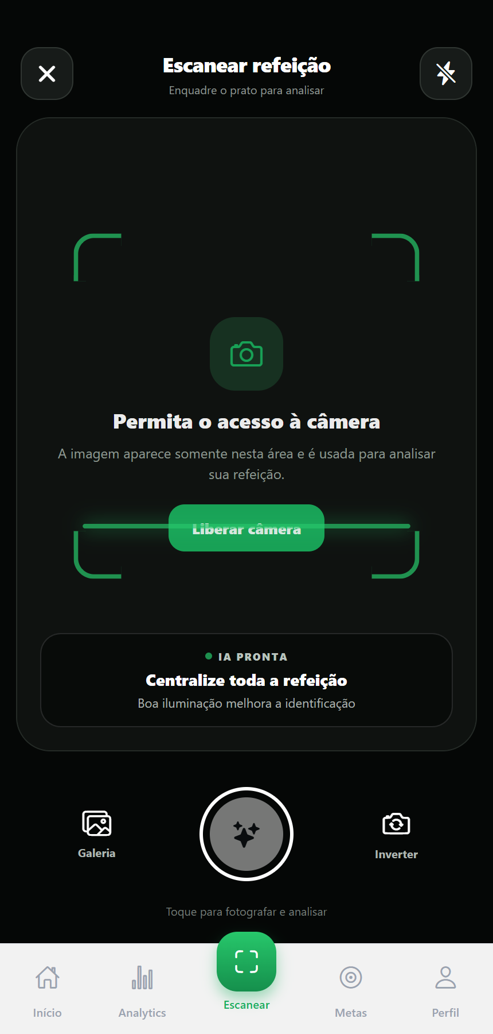
CALORIQ
04
Registro por imagem
Câmera, webcam ou galeria
A imagem segue para análise pelo backend.
A IA sugere alimentos, porções e macros.
Tela do aplicativo com dados de exemplo
Notes:
50 segundos. Explique as formas de entrada: câmera no celular, webcam na web e imagem da galeria. A integração com Gemini passa pelo backend. A análise depende de conectividade, configuração e disponibilidade do serviço. No modo de demonstração, os resultados são locais e precisam ser apresentados como simulados.
Fontes do projeto: app/(tabs)/scanner.tsx; src/services/gemini.ts; server/gemini.js

Slide 5
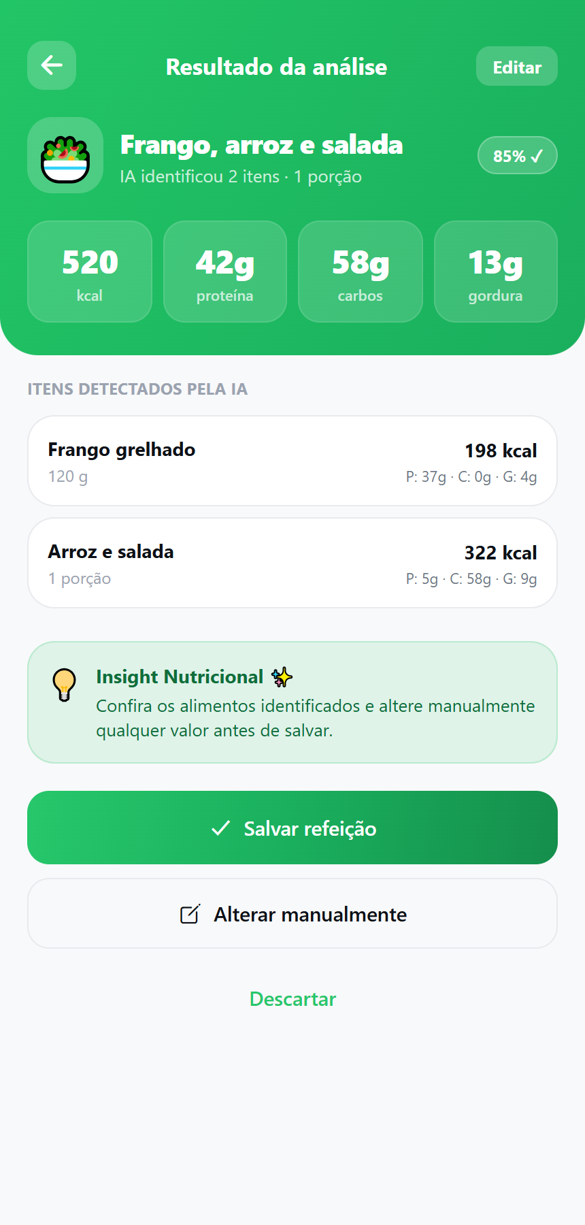
CALORIQ
05
Revisão antes de salvar
O usuário confirma a estimativa
Ingredientes e porções podem ser ajustados.
A refeição confirmada entra no diário.
Os valores da IA são estimativas.
Tela do aplicativo com dados de exemplo
Notes:
50 segundos. Uma foto não permite medir com precisão todos os ingredientes ou quantidades. Por isso, o usuário pode revisar o resultado e editar a refeição. Não prometa precisão clínica. Os valores da tela são um exemplo de apresentação, não uma análise real executada neste trabalho.
Fontes do projeto: app/(modals)/meal-result.tsx; app/(modals)/meal-edit.tsx

Slide 6
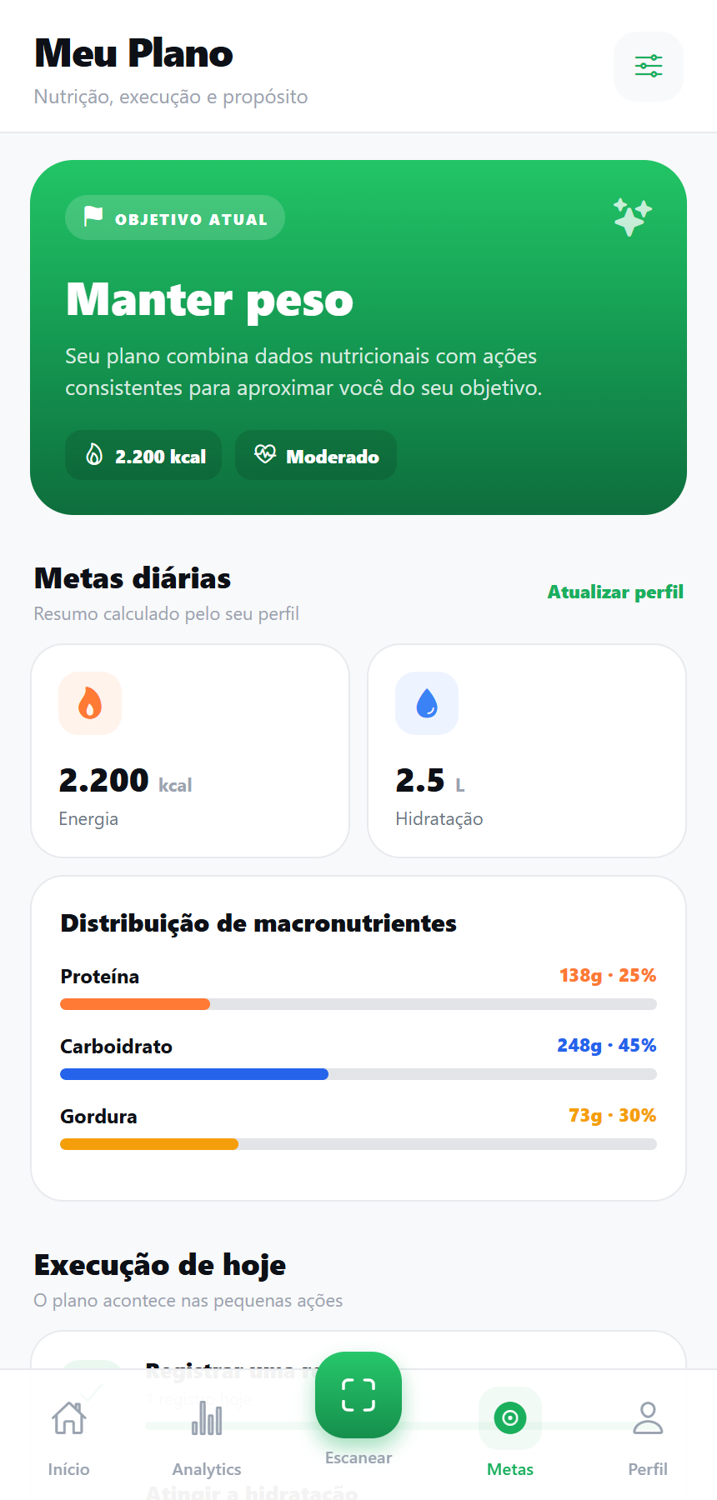
CALORIQ
06
Metas ligadas ao perfil
Um plano para acompanhar o dia
Perfil e objetivo orientam os cálculos.
Metas de energia, macros e água.
Atualização pela edição do perfil.
Tela do aplicativo com dados de exemplo
Notes:
45 segundos. O cadastro reúne informações de perfil, nível de atividade e objetivo. O projeto usa esses dados para calcular metas e permite atualizar o perfil. Apresente isso como funcionalidade de acompanhamento do protótipo, sem prometer resultados de saúde.
Fontes do projeto: app/(tabs)/goals.tsx; src/utils/nutrition.ts; server/nutrition.js

Slide 7
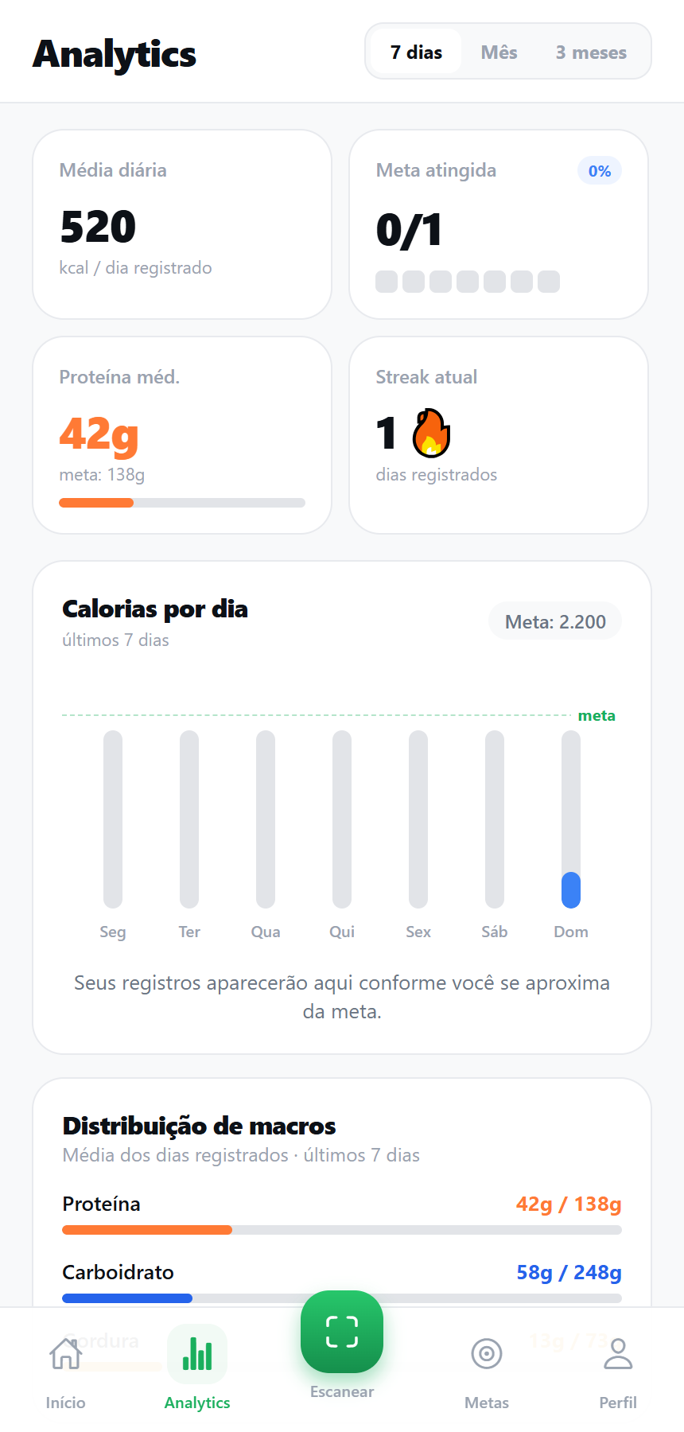
CALORIQ
07
Evolução ao longo do tempo
O histórico dá contexto ao dia
Visões por semana, mês e três meses.
Médias e distribuição de macronutrientes.
Acompanhamento da frequência de registros.
Tela do aplicativo com dados de exemplo
Notes:
45 segundos. A tela de análise agrega os registros do usuário em diferentes períodos. Explique que o acompanhamento depende da qualidade e da continuidade dos registros. Não há métricas de adesão de usuários reais nesta apresentação.
Fontes do projeto: app/(tabs)/analytics.tsx

Slide 8
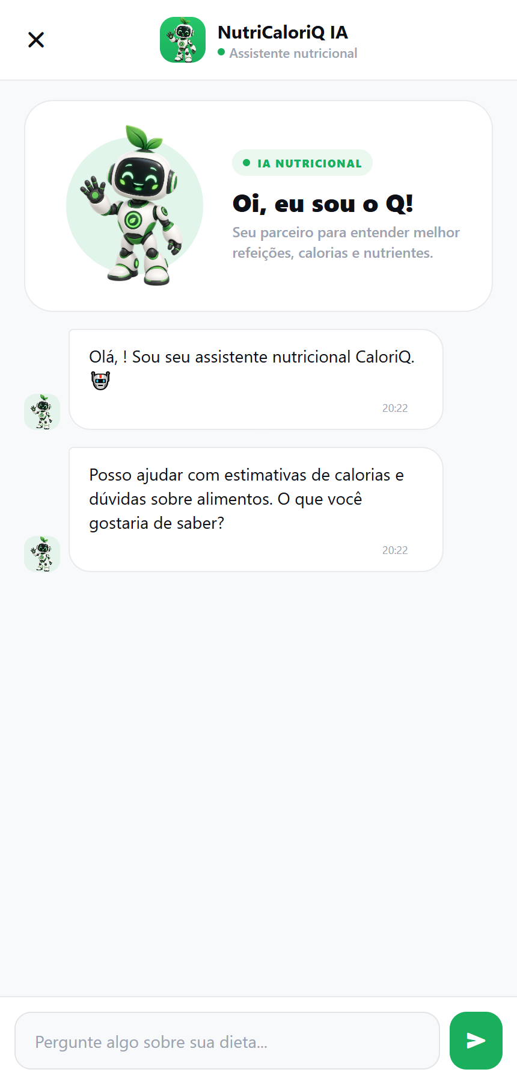
CALORIQ
08
Assistente dentro do app
Uma conversa sobre alimentação
Dúvidas sobre alimentos e receitas.
Sugestões e estimativas por texto.
Histórico durante a conversa.
Tela do aplicativo com dados de exemplo
Notes:
40 segundos. O assistente complementa o registro por imagem. A conversa usa a integração com Gemini e conserva o histórico da conversa para dar continuidade ao diálogo. O papel apresentado é informativo, sem afirmar que substitui acompanhamento profissional.
Fontes do projeto: app/(modals)/ai-chat.tsx; src/services/gemini.ts; server/gemini.js

Slide 9
CALORIQ
09
Arquitetura do projeto
Aplicativo
React Native, Expo e TypeScript
Interface mobile e web com Expo Router.
API
Node.js e Express
Autenticação, validação e integração com a IA.
Persistência
PostgreSQL
Perfil, metas, refeições, ingredientes e água.
Inteligência artificial
Google Gemini
Análise de imagens e respostas do chat.
Notes:
60 segundos. O aplicativo chama a API. A API autentica a conta, acessa o PostgreSQL e faz as chamadas ao Gemini. O cliente não acessa o banco diretamente. A documentação prevê Render para API, Supabase para PostgreSQL e Expo EAS para APK. Essa configuração documentada não é prova de que a implantação esteja ativa.
Fontes do projeto: package.json; server/index.js; server/schema.sql; NUVEM_E_APK.md

Slide 10
CALORIQ
10
Dados e acesso por conta
Conta pessoal
Serviços no backend
Cadastro, login e sessões.
Senhas protegidas por hash com salt.
Registros vinculados ao usuário.
A API intermedeia o acesso ao banco.
A integração Gemini usa chave no servidor.
Telas de diagnóstico ajudam na operação.
Notes:
45 segundos. Explique os mecanismos presentes no código: hash de senha com scrypt e salt, tokens de sessão e associação dos dados à conta. Não apresente isso como auditoria de segurança ou certificação. Antes de publicar, a configuração de ambiente precisa preservar os segredos no servidor.
Fontes do projeto: server/auth.js; server/schema.sql; server/index.js; SECURITY.md

Slide 11
CALORIQ
11
Sprint 1: base técnica
Cadastro e login de usuários
#22
Proteção da chave da IA no backend
#20
Banco PostgreSQL local
#5
GitHub Actions e testes de segurança
#13
Testes adicionais da IA
#6
Entregas registradas em Done (Sprint 1)
Notes:
45 segundos. Primeira parte dos dez cartões de Done (Sprint 1). Inclui cadastro e login, proteção da chave no backend, PostgreSQL local, estudo e configuração de GitHub Actions com testes de segurança e testes adicionais da IA. O cartão #6 usa a expressão treinamento da IA, mas não comprova treinamento de um modelo próprio. O status de conclusão aqui segue a coluna do Projects, mesmo quando a issue permanece aberta.
Fontes do projeto: https://github.com/users/pedrokojiro/projects/4; issues #22, #20, #5, #13 e #6

Slide 12
CALORIQ
12
Sprint 1: preparação e entrega
Dados
#9
Automação do projeto, banco e API
#16
Compilação do documento do projeto
#4
Configuração da API key
#17
Execução do sistema para o professor
#14
Entregas registradas em Done (Sprint 1)
Notes:
45 segundos. Segunda parte dos dez cartões da Sprint 1. Inclui o cartão Dados, a automação da preparação do projeto, banco e API, a compilação do documento acadêmico, a configuração de credenciais da integração e a execução para o professor. O cartão Dados não detalha o escopo, por isso seu título foi preservado. Não exibir nem ler valores de credenciais. A automação abrange o iniciador local, configuração de ambiente, preparação do banco, diagnóstico e documentação.
Fontes do projeto: https://github.com/users/pedrokojiro/projects/4; issues #9, #16, #4, #17 e #14

Slide 13
CALORIQ
13
Sprint 2: evolução do aplicativo
Executável mobile
Reset diário e histórico
#23
#28
Perfil e metas com cálculo de TMB
Responsividade e animações
#24
#29
Analytics com dados reais
Edição de perfil e metas
#25
#30
Câmera e ajuste da refeição
Meu Plano e evolução visual
#26
#31
Mascote responsivo no chat
#27
Notes:
60 segundos. A segunda sprint reúne a evolução da experiência mobile: executável, configuração de perfil com cálculo de TMB, Analytics a partir de registros reais, câmera integrada e revisão da refeição, mascote Q, reset diário e histórico, responsividade e animações, edição de perfil e metas, Meu Plano com motivação e evolução visual privada por fotos de frente, lado e costas. A continuidade do refinamento visual permanece entre os próximos passos.
Fontes do projeto: https://github.com/users/pedrokojiro/projects/4; https://github.com/pedrokojiro/Caloriq-3.0/issues/23; issues #24 a #31

Slide 14
CALORIQ
14
Próximos passos propostos
Acesso com Google ou outro serviço
Cadastro e login com uma conta já existente.
Exportação de relatórios em PDF
Compartilhamento do histórico alimentar e da evolução.
Refinamento visual
Mais consistência nos componentes, cores e espaçamentos.
Animações e fluidez
Transições suaves e feedbacks para um app menos estático.
Lembretes de alimentação e hidratação
Concluir e validar a entrega prevista no quadro.
Notes:
50 segundos. O login por e-mail e senha já existe. A evolução proposta é permitir cadastro e acesso com Google ou outro provedor. Também entram exportação de relatórios alimentares em PDF, refinamento estético e animações mais suaves. Há melhorias de responsividade e animação na Sprint 2, mas o objetivo é continuar tornando o aplicativo mais fluido. O quadro ainda lista lembretes e exportação fora das colunas Done.
Fontes do projeto: Solicitação do apresentador; https://github.com/users/pedrokojiro/projects/4; issues #19 e #21

Slide 15
CALORIQ
15
CaloriQ em ação
Uma refeição como
ponto de partida
Registrar uma imagem. Revisar a estimativa.
Salvar a refeição e acompanhar o diário.
Demonstração e perguntas
Notes:
Fechamento e demonstração, 60 a 90 segundos. Demonstre uma imagem, abra o resultado, revise um ingrediente e mostre a refeição no diário. Antes da apresentação, confirme login e conectividade. Se usar o modo de demonstração, anuncie explicitamente que a IA usa dados locais. Se a conexão falhar, use as telas desta apresentação para explicar o fluxo. Conclua retomando o objetivo: tornar o registro alimentar mais simples e visível.
Fontes do projeto: app/(tabs)/scanner.tsx; app/(modals)/meal-result.tsx; APRESENTACAO.md

